Slide 1
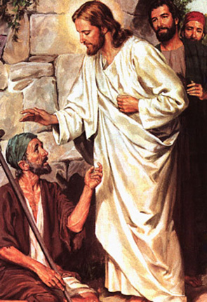
“SIGUIENDO EL MÉTODO DE JESÚS”
ESCUELA SABÁTICA
IGLESIA ADVENTISTA DEL 7° DÍA

Slide 2
SERVICIO DE CANTO
#501 “MI VIDA AL SERVICIO DE DIOS”,
#510 “¿QUIÉN ESTÁ POR CRISTO?”
# 302

Slide 3
Oración
De
Rodillas
“Al procurar ganar a otros para Cristo, llevando la preocupación por las almas en nuestras oraciones, nuestros propios
corazones palpitarán bajo la vivificante influencia de la gracia de Dios; nuestros propios afectos resplandecerán con más
divino fervor: nuestra vida cristiana toda será más real, más ferviente, más llena de oración.” PVGM, 289

Slide 4
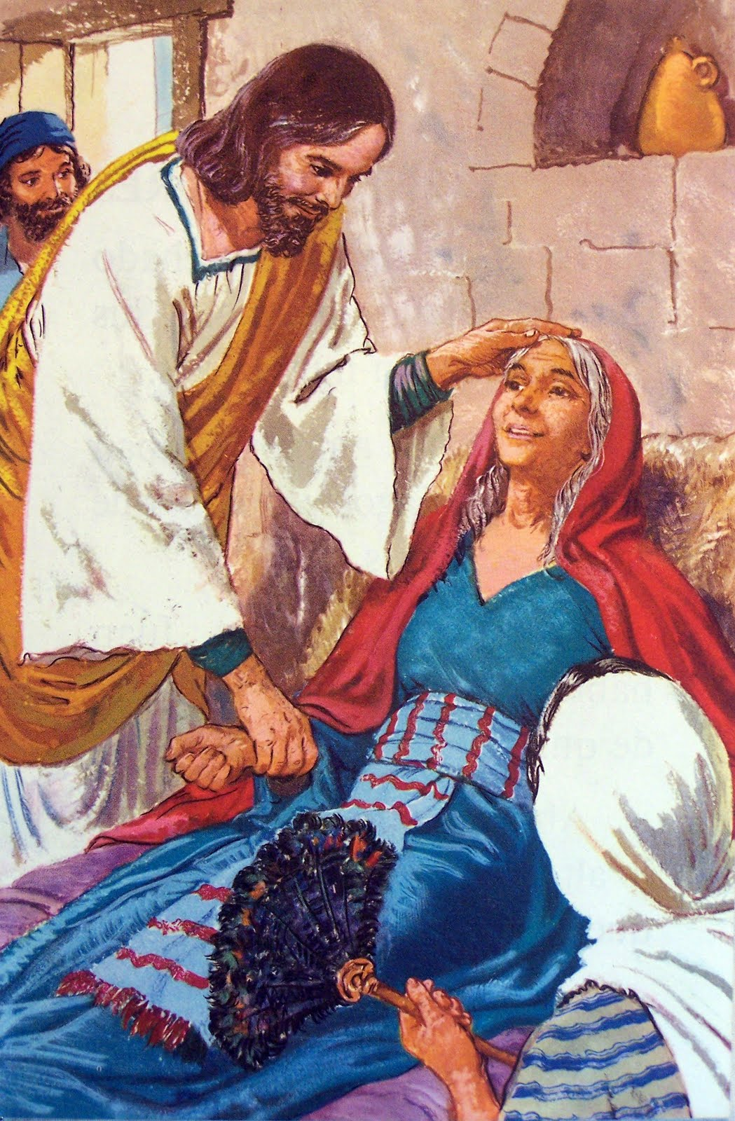
LECTURA BÍBLICA
“Recorría Jesús todas las ciudades y aldeas, enseñando en las sinagogas de ellos, y predicando el evangelio del reino, y
sanando toda enfermedad y toda dolencia en el pueblo”.
(Mateo 9:35)

Slide 5
PROPÓSITO
1. INVITAR A CADA MIEMBRO DE IGLESIA A PARTICIPAR EN EL CUMPLIMIENTO DE LA MISIÓN EN LA PREDICACIÓN.
2. INVITAR A NUESTROS AMIGOS Y FAMILIARES A FORMAR PARTE DE LA GRAN FAMILIA DE LA IASD.

Slide 6
En el territorio de la Unión Mexicana Interoceánica, las estadísticas del INEGI muestran que, hasta el año 2021 somos un
total de 22, 111, 301 habitantes.
Y la cantidad de miembros bautizados hasta el mes de junio 2022 es de 213,557. Eso quiere
decir que aún nos falta por alcanzar una gran parte de personas en nuestras comunidades.

Slide 7
Si queremos alcanzar a todas
esas personas, cada miembro bautizado de la iglesia UMI, necesita evangelizar un promedio de 102 personas para que todo
este territorio sea parte de la gran familia de Dios de la IASD.
Es alarmante ver estos datos y esto debería motivarnos a
convertirnos en un verdadero discípulo de Cristo e involucrarnos en el cumplimiento de la misión.

Slide 8
Niño 1: Compartes el amor de Dios cuando
Niño 2: Buscas un alma para Cristo.
Niño 3: Invitas a tus amigos a la iglesia.
Niño 4: Encomiendas a 5 personas en oración cada día.
Niño 5: No sientes temor para salir y predicar.
Niño 6: Visitas a los que no tienen esperanza.
Niño 7: Estudias la Biblia con otras personas.

Slide 9
Niño 8: Nos preocupamos por las necesidades de los demás.
Niño 9: Imitas a Cristo al predicar su palabra.
Niño 10: Das tus dones para la salvación de otros.
Niño 11: Ofreces la oportunidad de una vida nueva.
Niño 12: Somos sus manos y sus pies para guiar a otros al Salvador.
(Al final todos juntos dicen BIENVENIDOS)

Slide 10
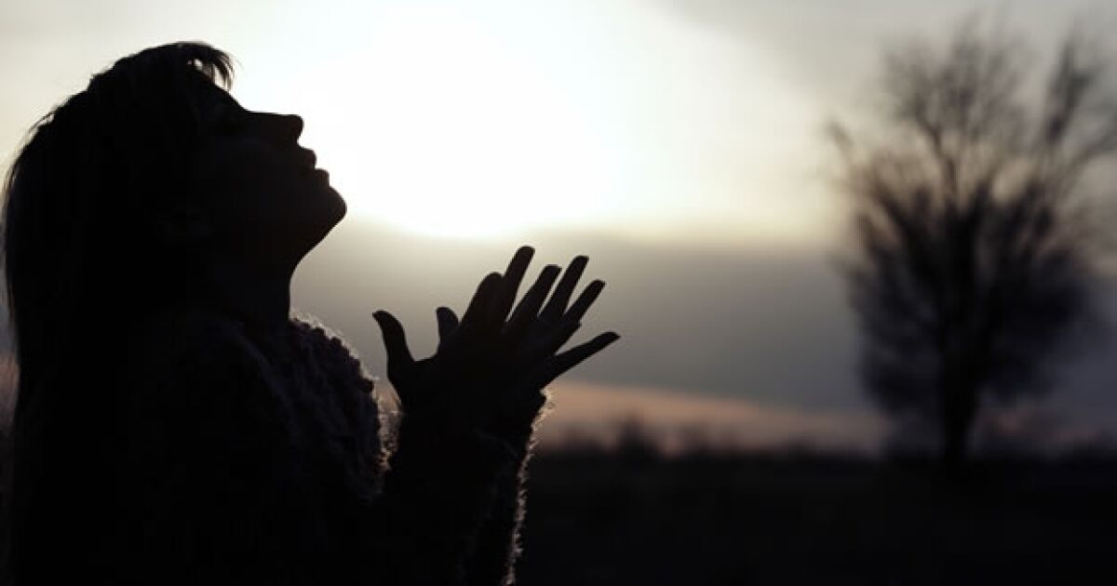
HIMNO DE ALABANZA
#578 “EL PUEBLO QUE A SU DIOS CONOCE”

Slide 11
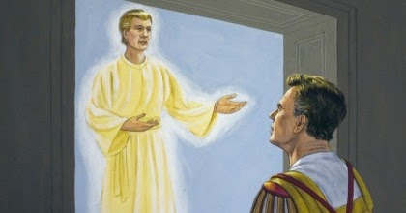
NIÑOS DE PRIMARIA
NARRADOR: Pedro acostumbraba a predicar de Jesús solo a los judíos, pero Dios tenía otros planes para él.
Una tarde Cornelio, un centurión romano se arrodilló para orar en su cuarto, aunque no era judío creyó en Dios y
frecuentemente oraba; un día repentinamente un ángel se presentó delante de él, Cornelio estaba atemorizado.

Slide 12
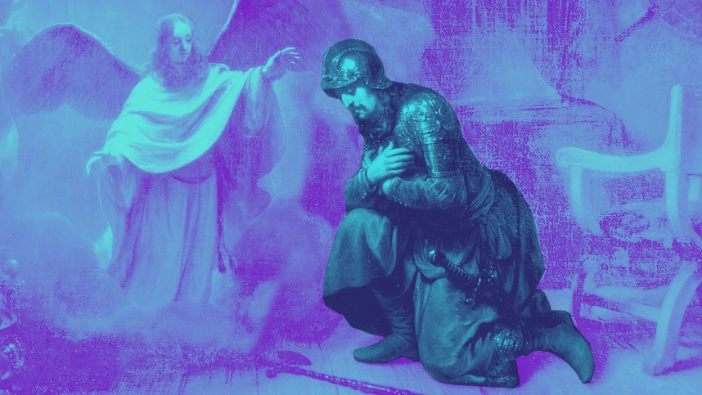
ÁNGEL: Dios ha escuchado tus oraciones y quiere que envíes a buscar en Jope a un hombre llamado Simón Pedro, pídele que venga a visitarte.

Slide 13
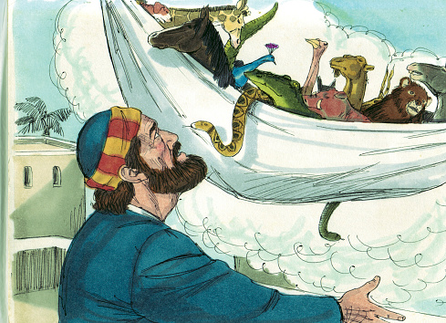
NARRADOR: Entonces el ángel desapareció. Cornelio obedeció inmediatamente. Al día siguiente mientras los siervos de
Cornelio se acercaban a Jope, Pedro subió a la terraza de la casa donde se hospedaba; Pedro tenía hambre decidió orar hasta que llegara la hora de comer. Pero repentinamente tuvo una visión; vio una gran sábana que bajaba del cielo llena con toda clase de animales y aves inmundos. Una voz le dijo:

Slide 14
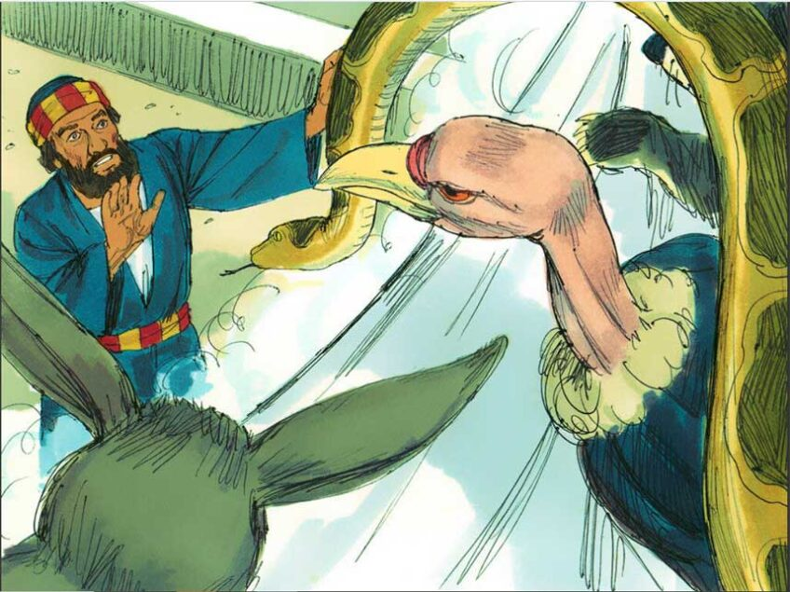
VOZ DE VARÓN: ¡mata a los animales y come Pedro!
PEDRO: Señor yo no puedo hacer eso, nunca he comido alimentos inmundos.
VOZ DE VARÓN: Dios los ha hecho limpios, no los llames inmundos.
NARRADOR: Pedro vio la misma visión dos veces más y estaba confundido

Slide 15
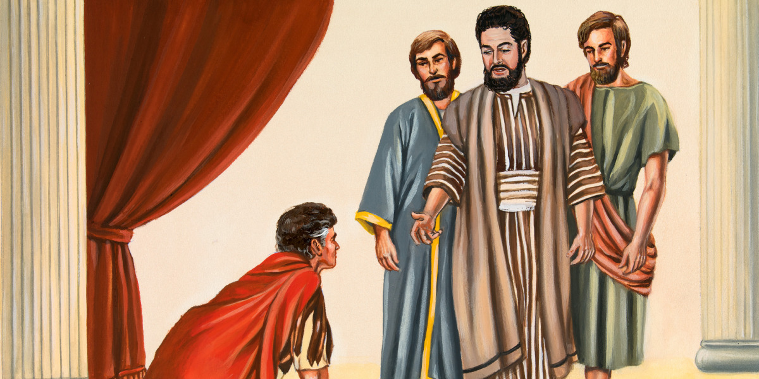
ESPÍRITU SANTO (VOZ): Abajo hay tres hombres que te buscan, ¡Ve con ellos! Yo los he enviado a ti.
NARRADOR: Pedro bajó inmediatamente y se encontró con los tres mensajeros de Cornelio.
PEDRO: Yo soy el hombre que buscan.

Slide 16
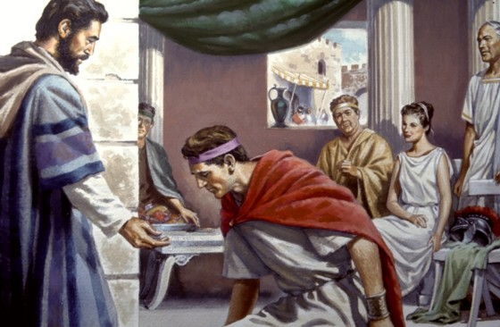
NARRADOR: Así que al día siguiente Pedro y algunos amigos viajaron a la casa de Cornelio, mientras caminaban Pedro
pensaba en la visión, finalmente comprendió lo que significaba. Cuando llegaron encontraron la casa llena de personas.
Pedro le dijo a Cornelio:
PEDRO: Dios me ha mostrado que Él ama a todas las personas y me ha enviado para decirte las buenas nuevas acerca de
Jesús.

Slide 17
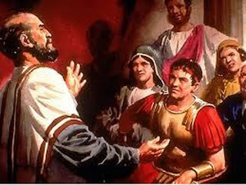
NARRADOR: Entonces Pedro enseñó a la gente todo lo que sabía acerca de Jesús; Les habló en cuanto al evangelio de
Jesucristo y ellos sintieron el Espíritu Santo y supieron que era verdad. Cuando los amigos de Pedro descubrieron que había
predicado a personas que no eran judías, estaban asombrados. Pero Pedro les dijo que había aprendido que el evangelio de
Jesucristo es para todos.

Slide 18
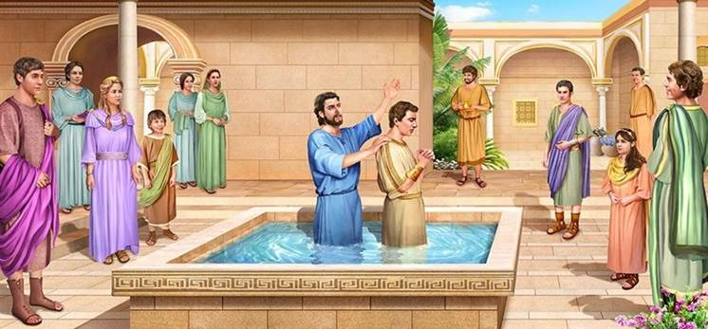
Cornelio, su familia y sus amigos pronto fueron bautizados.
Dios ama a todas las personas, sin importar que idioma hablan o cual es el color de su piel o dónde viven. Y eso es lo que
Dios quiere que nosotros también sepamos. De la misma manera como Pedro sirvió a Cornelio en su comunidad, Dios nos
llama a nosotros a buscar activamente otros para que formen parte de su comunidad de fe. Nadie debe ser excluido. Dios
quiere que compartamos su amor invitando a otros a unirse a la familia de Dios.

Slide 19
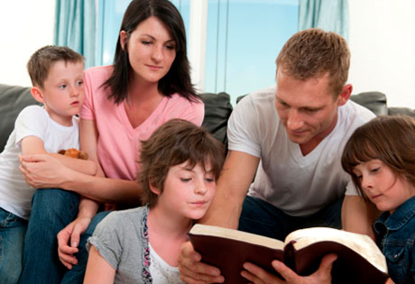
NUEVO HORIZONTE
MEJORAMIENTO
CRISTIANOS DE CUÑO

Slide 20
La palabra de Dios dice; en esto conocerán todos que sois mis discípulos, si tuvieres amor los unos por los otros.
En varias ocasiones Jesús habló de esto, el amor es la evidencia del discipulado, solamente el amor de Dios, nos guiará a un
mejoramiento espiritual en la gran tarea que Dios ha confiado en nuestras manos.

Slide 21
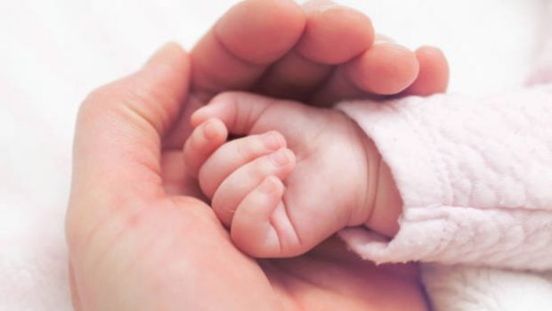
HIMNO ESPECIAL POR LOS NIÑOS DE CUNA:
Himno # 496 Sus manos somos (himnario para adultos),
#122 Himnario infantil adventista.
Para descarga: https://www.youtube.com/watch?v=zebxyls8ES8
Los niños pueden llevar manos y pies decorados y reforzados para que al cantar los muestren

Slide 22
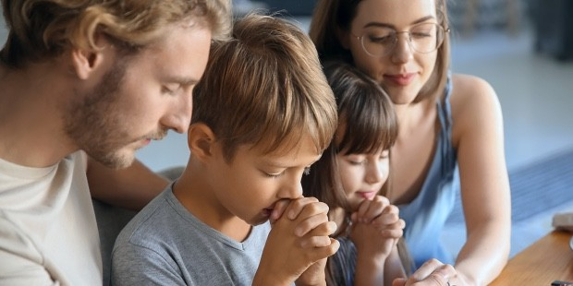
(DEPARTAMENTO DE INFANTES Y FAMILIA)
PAPÁ: Familia, ¿estamos listos?
MARÍA: Sí papi, estamos listos para visitar a la mamita de Daniela, y ¿podremos orar con ella?, para que Jesús la cure pronto, no quiero que Daniela siga triste.
MAMÁ: Claro que sí, vayamos y oremos con ellas, Jesús también se preocupa por nuestros amigos

Slide 23
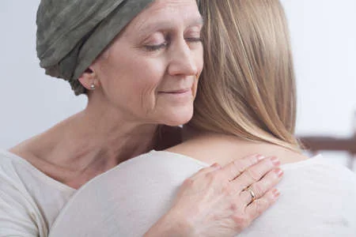
MAMÁ: Señora Ana, muchas gracias por recibirnos, mi hija María nos platicó de su situación y hemos venido a orar con
ustedes. (Daniela y María se saludan con un abrazo)
SEÑORA ANA: Cuánta alegría me da ver, que, en medio de la enfermedad, Daniela tiene una verdadera amiga, gracias por
venir, nunca habían orado por mí.
(Se acerca Daniela y le da un abrazo)

Slide 24
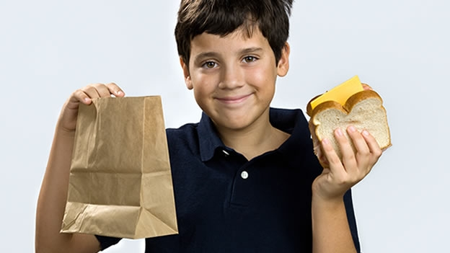
(DEPARTAMENTO DE MENORES Y FAMILIA)
MATEO: Mamá, el día de hoy en la escuela Carlitos mi compañero del salón no llevó lonche y los demás niños se rieron de él, y también le dicen cosas que lo hacen sentir mal.
MAMÁ: Y, ¿qué hiciste tú?
MATEO: Mamá yo le dije que no se sintiera mal y que no se preocupara, y le invité de mi lonche. Además, para que se alegre lo invité a venir con nosotros al departamento este sábado, quiero que él también escuche sobre nuestro Dios y disfrute de las actividades con los demás niños, así como yo disfruto

Slide 25
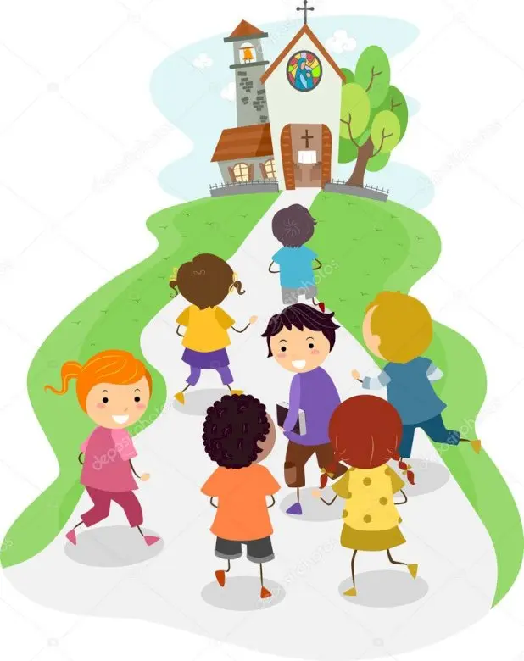
HERMANA: Hermano, me alegro que no te dé pena compartir sobre nuestro Dios, estoy segura de que en el departamento Carlitos se sentirá muy bien. Mamá este sábado pasemos a buscar a Carlitos.
MAMÁ: Claro que sí hijos.

Slide 26
INFORME
SECRETARIAL

Slide 27
NARRADOR: Compartimos el amor de Dios cuando llevamos a cabo diferentes acciones por los demás, cuando oramos por las dificultades que pasan los demás e invitamos a otros a formar parte de la familia de Dios

Slide 28
En otras partes del mundo, diferentes personas testifican, Dios en su palabra dijo que debe ser predicado el evangelio en
todo el mundo, eso significa que debemos llevar el mensaje a los que nos rodean. Escuchemos un testimonio que viene de
otra parte del mundo.
Nosotros compartimos el amor de Dios al entregar nuestras ofrendas para que muchos más puedan conocer del amor de Dios y puedan ser parte de esta hermosa familia espiritual.

Slide 29
MISIONERO MUNDIAL
VICTOR Y EUNICE

Slide 30
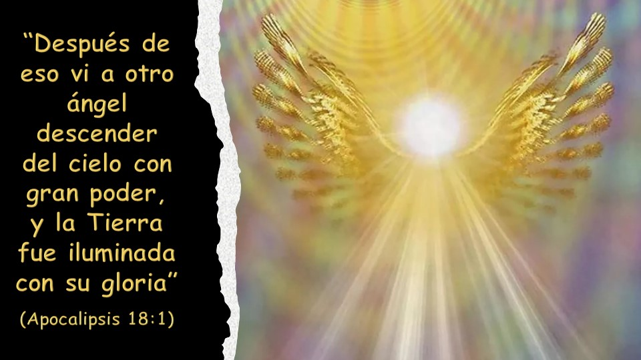
VERSÍCULO PARA MEMORIZAR

Slide 31
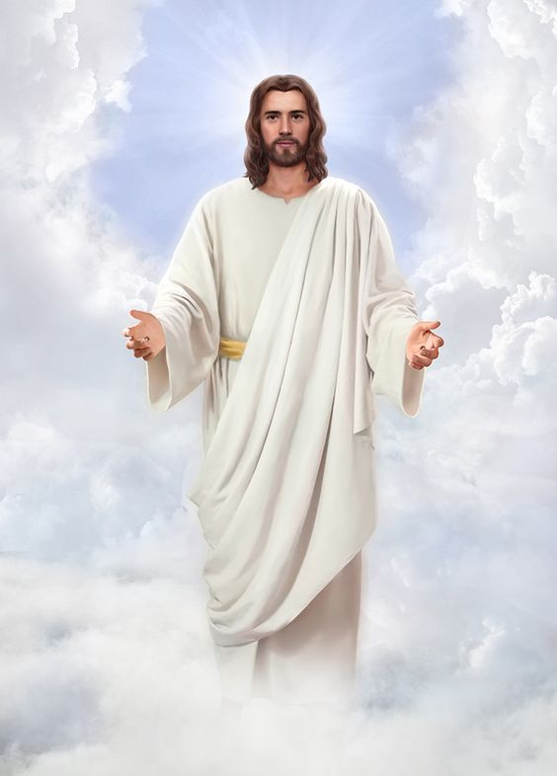
REPASO DE LA LECCIÓN # 13
ENCENDIDOS CON LA GLORIA
DE DIOS

Slide 32
CONCLUSIÓN
El Señor nos llama hoy vez tras vez a su obra como llamó a Mateo, Juan y Pedro. Si su amor mueve nuestros corazones seremos
felices de ser sus colaboradores, tendremos muy claro cuál es nuestro deber y aspiraciones altruistas.
Que Dios nos use
poderosamente para compartir su palabra mientras esperamos la pronta venida de Cristo.

Slide 33
HIMNO FINAL
# 557 “YO QUIERO TRABAJAR”

Slide 34
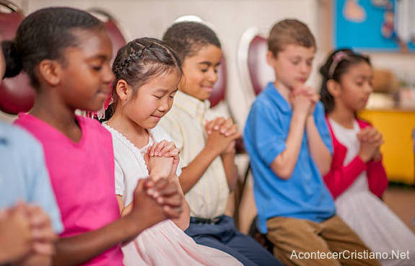
ORACION FINAL

